Slide 1




¡Felicidades
En Tu Día
Colacho!

Slide 2


Slide 3
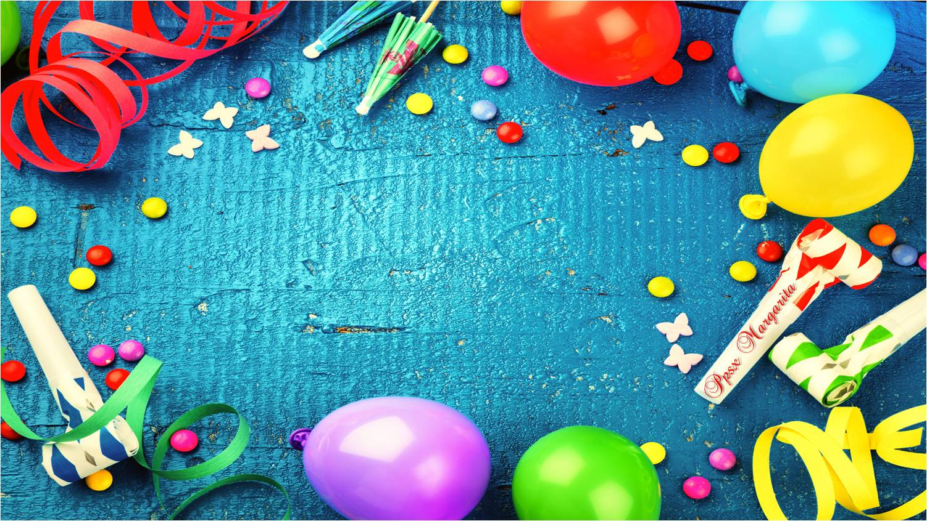
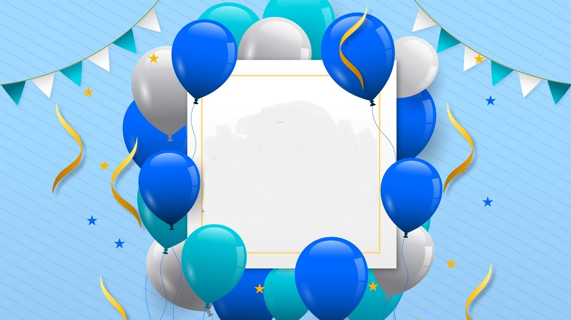
Todos en la web estamos de fiesta porque hoy se celebra el cumpleaños de un hombre excepcional, quien a todos alegra con su carisma y con su gran corazón
. ¡Feliz cumpleaños, Colacho!
Que lo pases genial.

Slide 4


Ha llegado el día especial
de ese amigo a quien
tanto aprecio, y solo puedo
pensar en enviarle mis buenos
deseos y un abrazo sincero.

Slide 5

Me enorgullece enormemente el poder llamarte amigo, pues eres una gran persona, con valores y principios que hoy en día son difíciles de encontrar.
Nunca cambies.

Slide 6
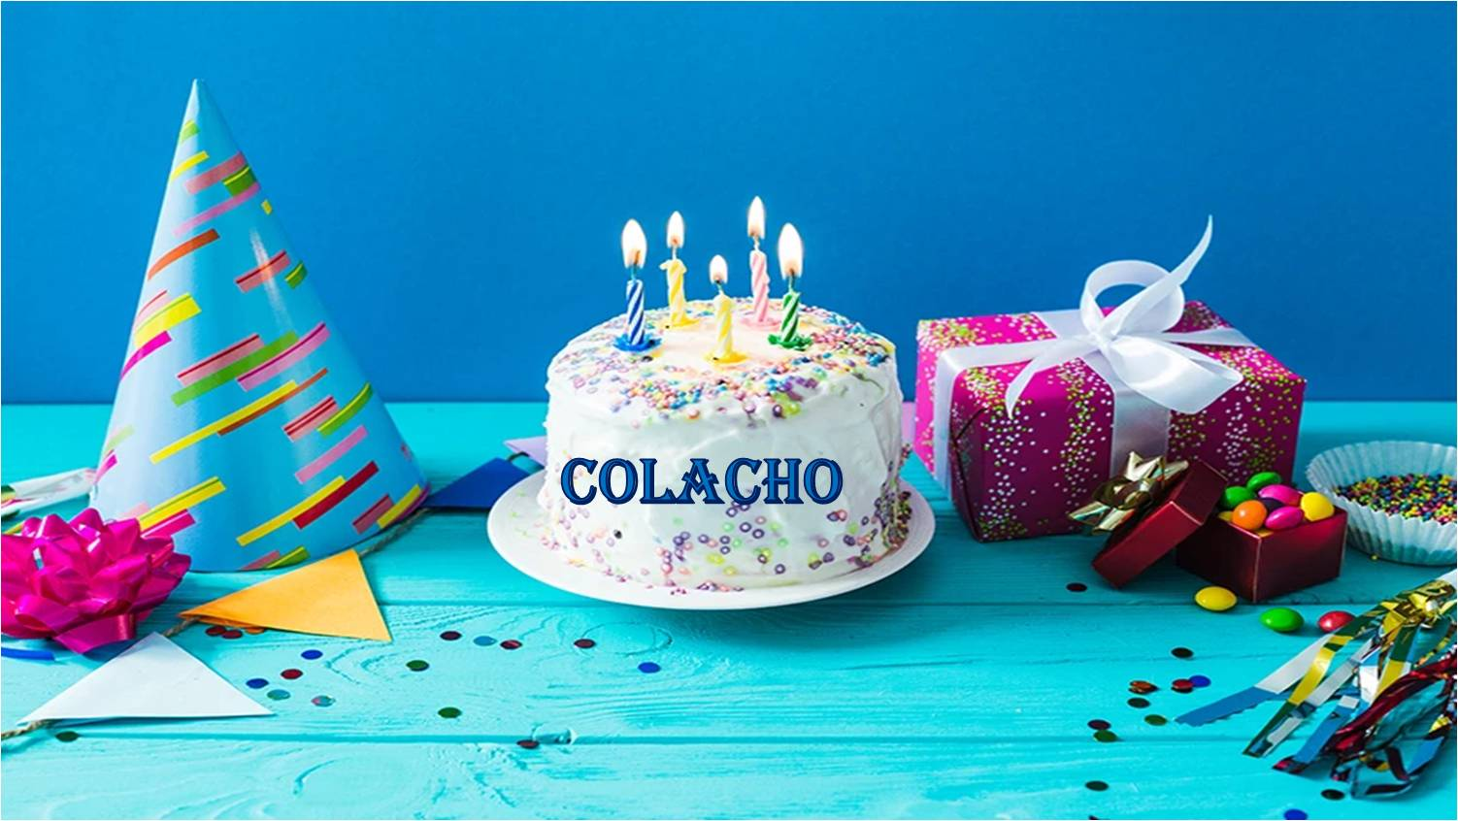


Hoy, tu tarta de cumpleaños suma una velita más, y eso solo significa que tienes derecho a pedir más deseos que el año anterior.

Slide 7

Festejar tu cumpleaños es una gran alegría, pues no hay nada como saber que un hombre tan especial recibe la oportunidad de sumar un año más, para seguir construyendo una vida de felicidad y de hermosos recuerdos.

Slide 8

Que hoy sea un día estupendo y que cada segundo encuentres una nueva razón para sonreír.

Slide 9
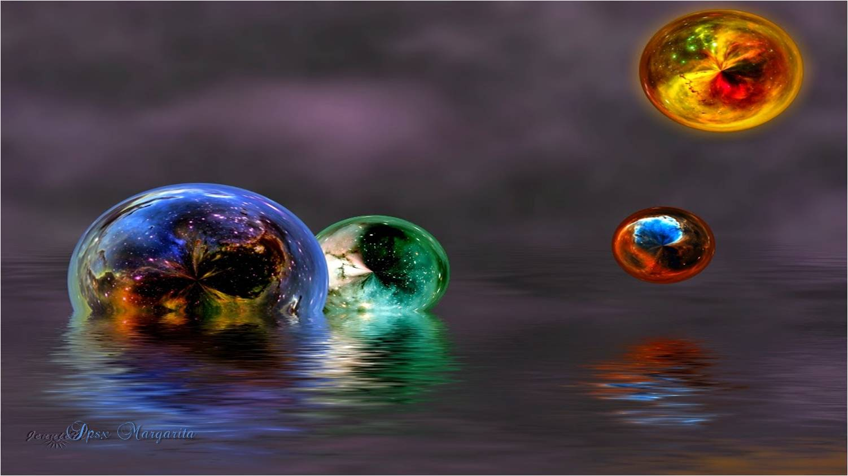
Porque me has apoyado siempre en las buenas y en las malas, hoy deseo que toda la felicidad del mundo invada tu alma y que todos tus sueños se cumplan.

Slide 10
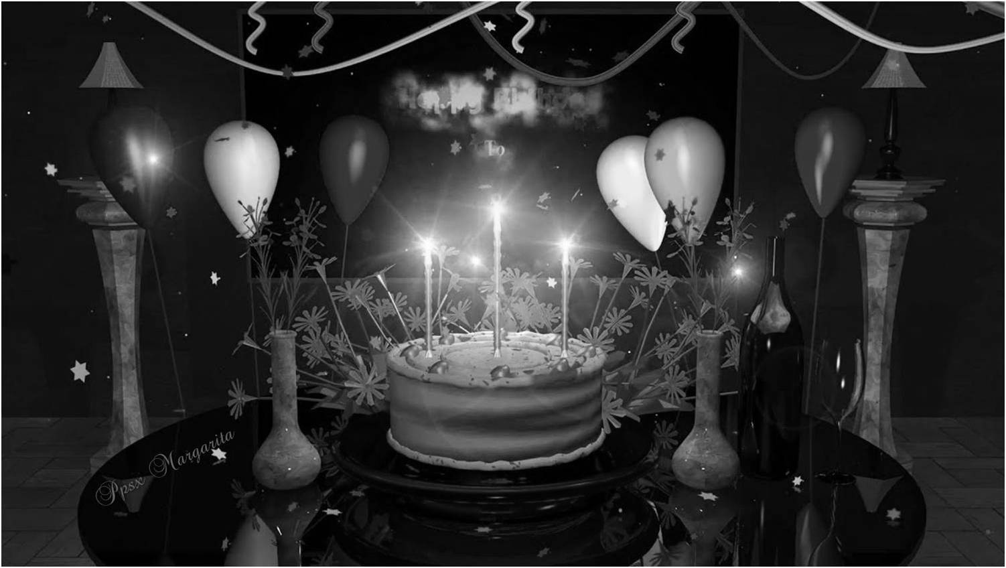
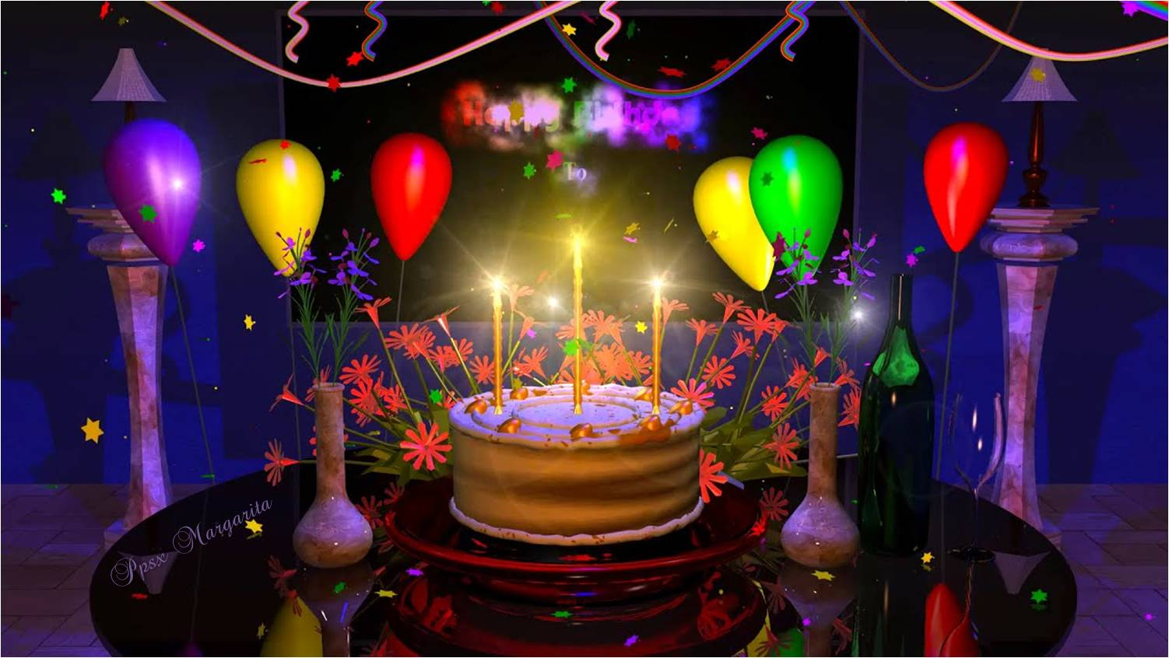
¡¡felicidades!!
COLACHO

Slide 11
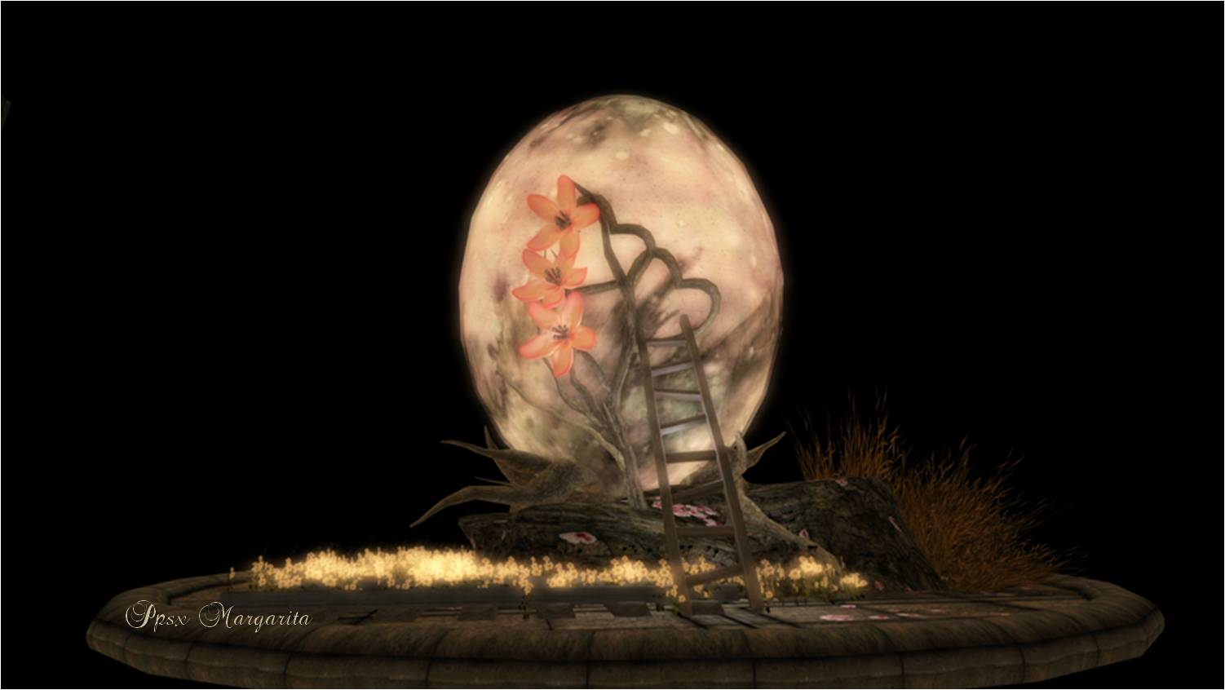

Un amigo como tú no es fácil de encontrar y por eso me considero afortunada, pues tener tu amistad es el mejor regalo.

Slide 12

Encontrar palabras de cumpleaños para un amigo como tú no es una tarea fácil, pues son tantas las cosas que quisiera decirte y desearte, que cualquier frase se quedaría corta.

Slide 13
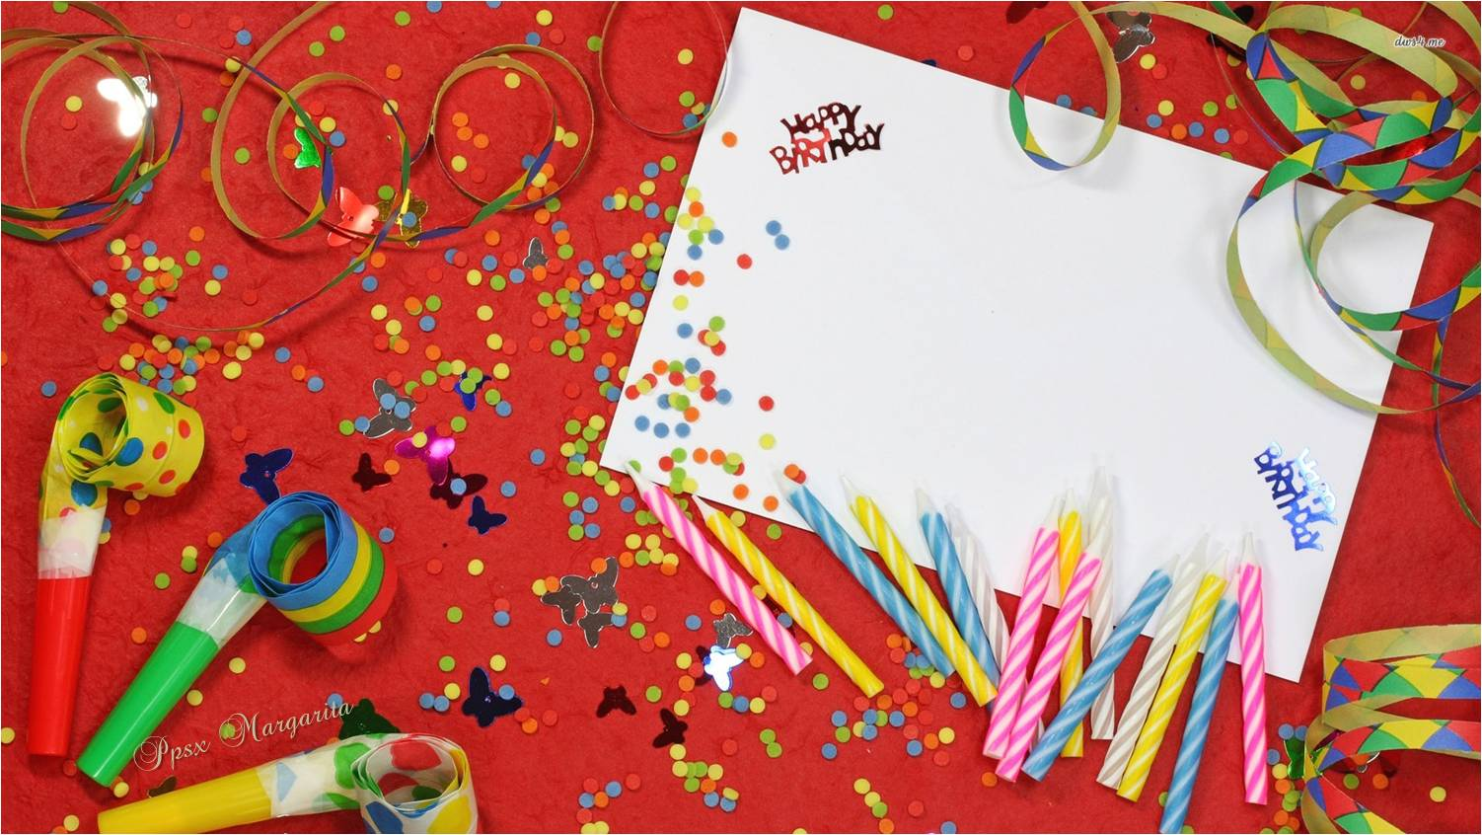
Por eso, solo te daré las gracias por ser tan especial.
¡¡Felicidades!!

Slide 14


Música: Que tu día sea especial
Diciembre 2020
Margarita

Slide 15









¿Te ha gustado?
Puedes ver más entrando
Aquí
Además puedes recibir powerpoints en tu correo electrónico suscribiéndote aquí:
Esta presentación powerpoint ha sido creada y compartida única y exclusivamente para mispps.com

